Slide 1


TRƯỜNG TIỂU HỌC ÁI MỘ A
Bài giảng điện tử Toán lớp 2
Tên bài: Luyện tập

Slide 2
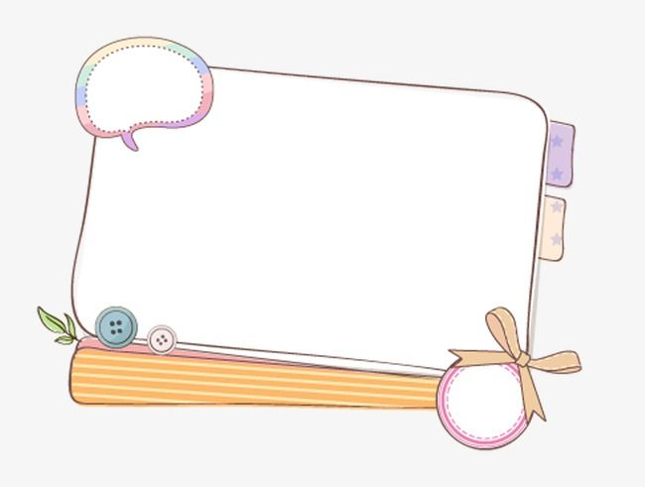
CHÀO MỪNG CÁC CON
ĐẾN VỚI TIẾT HỌC

Slide 3











Yêu cầu cần đạt
- Củng cố về các cách làm tính trừ (có nhớ) đã học trong phạm vi 20.
- Vận dụng được kiến thức, kĩ năng về tính trừ có nhớ trong phạm vi 20 vào giải quyết một số tình huống gắn với thực tế.

Slide 4







Kết nối

Slide 5





ẾCH CON VỀ NHÀ

Slide 6









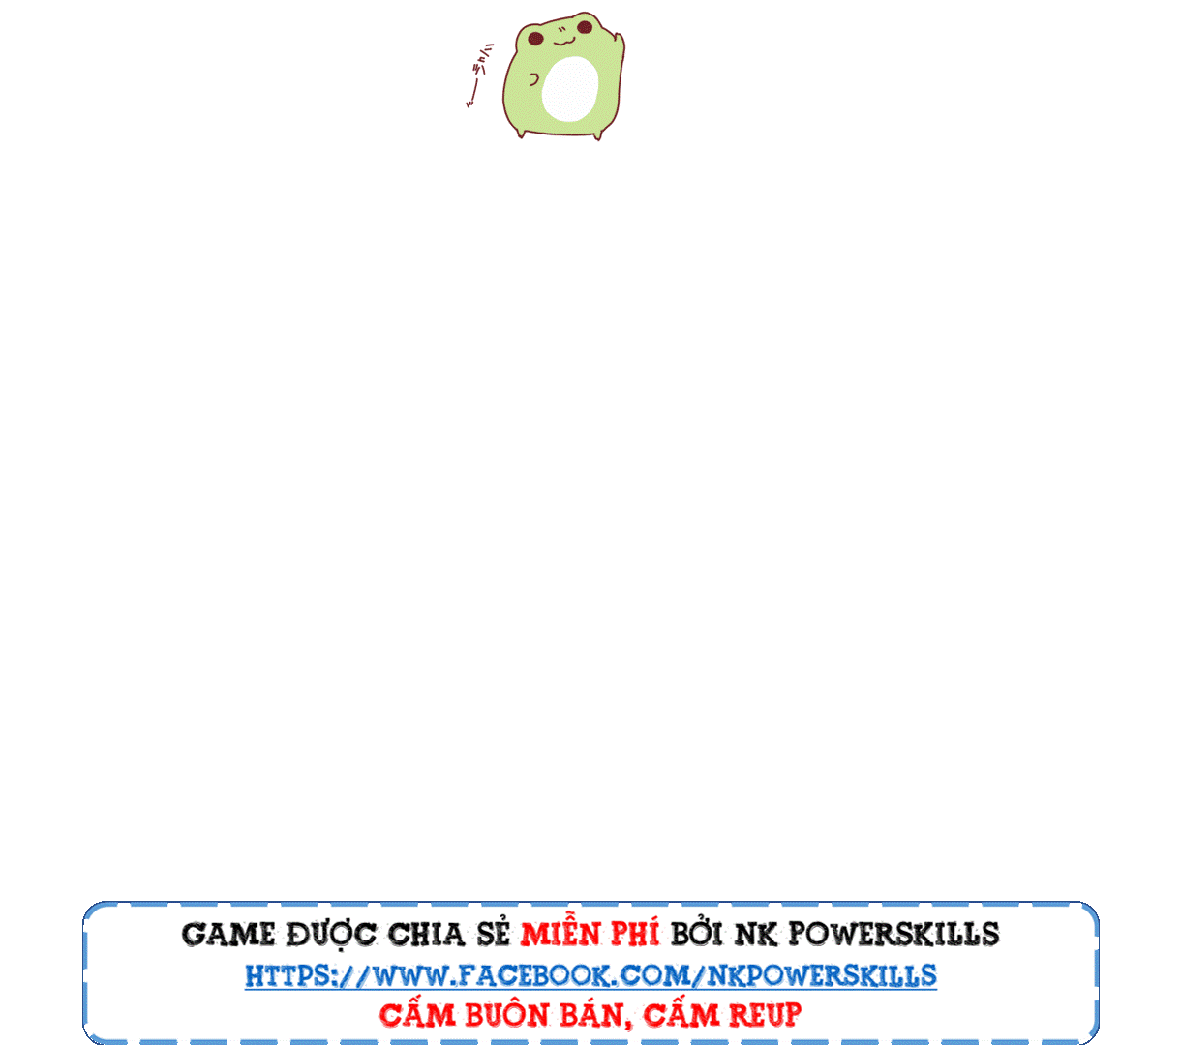



Slide 7




CÂU HỎI: 11 – 4 = ?
Kết quả của phép tính là:
A. 6
B. 7
C. 8
D. 9

Slide 8
CÂU HỎI: 12 – 8 = ?
Kết quả của phép tính là:
A. 3
B. 5
C. 6
D. 4

Slide 9
CÂU HỎI: Phép tính nào sau đây có hiệu là 7?
A. 17 - 9
B. 14 - 7
C. 15 - 8
D. 12 - 6

Slide 10
CÂU HỎI: 13 - … = 7
Số cần điền vào chỗ chấm là:
A. 5
B. 6
C. 7
D. 8

Slide 11
CÂU HỎI: 16 – 9 … 18 – 9
Điền dấu thích hợp vào chỗ chấm?
A. >
B. =
C. <
D. Không điền được dấu

Slide 12
Thực hành

Slide 13
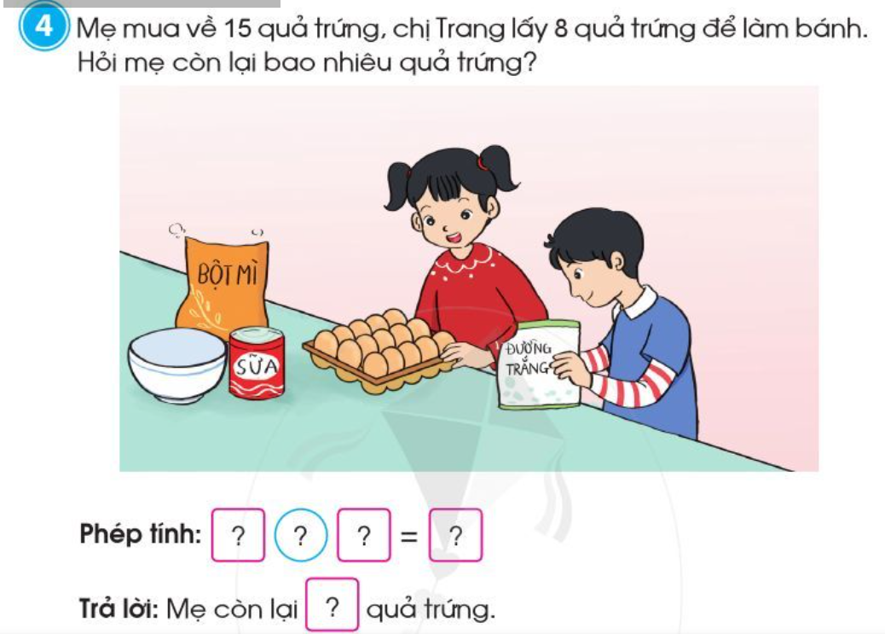
15
-
8
7
7

Slide 14
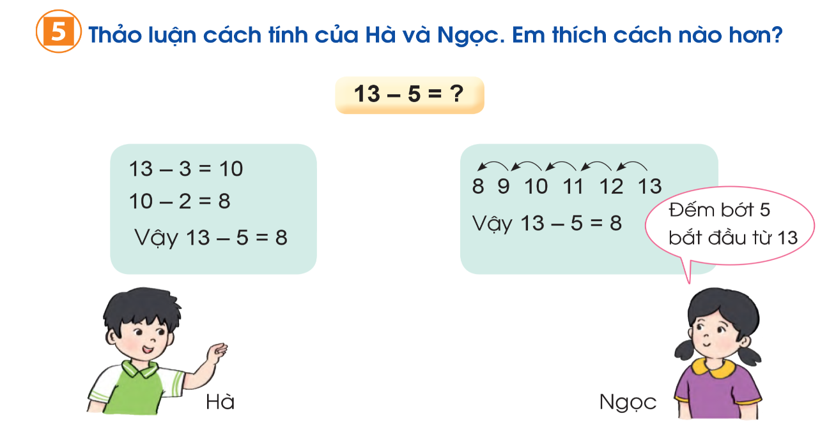

Slide 15

CHÀO TẠM BIỆT

